Slide 1
D:\DOCUMENT\CÁNH DIỀU HÓA 11\Chủ đề 5 - Bài 17\
KÍNH CHÀO THẦY CÔ
CÙNG CÁC EM HỌC SINH
HOÁ HỌC 11 – CTST
Năm học: 2023 – 2024

Slide 2
HÓA HỌC
ALCOHOL
GIẢI MÃ Ô CHỮ
Chọn 1 ô chữ, tham gia trả lời câu hỏi để điền vào ô chữ, hoàn tất 8 câu hỏi để tìm ra từ khóa của ô chữ.
Câu trả lời đúng +1đ
Từ khóa đúng +3đ

Slide 3
Giải mã ô chữ
e
t
h
a
n
o
l
a
l
k
e
n
e
c
a
r
b
o
n
m
o
t
o
h
n
u
o
c
l
i
n
h
d
o
n
g
g
a
n

Slide 4
Câu số 1
Tên thay thế của C₂H₅OH là:
Đây là gì?
e
t
h
a
n
o
l

Slide 5
Câu số 2
Alcohol có thể được điều chế bằng cách hidrate hóa hợp chất__
Đây là gì?
a
l
k
e
n
e

Slide 6
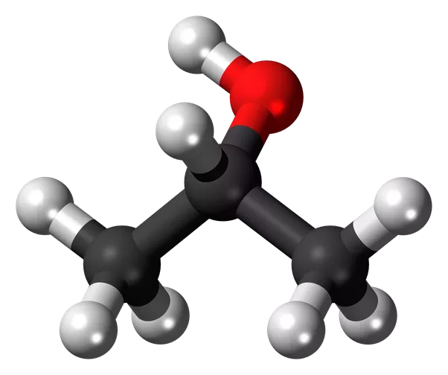
Câu số 3
Alcohol là hợp chất hữu cơ mà trong phân tử của chúng chứa nhóm -OH liên kết trực tiếp với nguyên tử _________no.
Đây là gì?
c
a
r
b
o
n

Slide 7
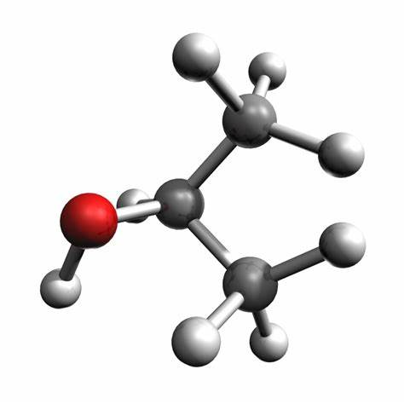
Câu số 4
Hai ancol X, Y đều có CTPT C₃H₈O số alkene thu được khi đun hỗn hợp X và Y với dung dịch H₂SO₄ đặc ở nhiệt độ cao là
Đây là gì?
m
ộ
t

Slide 8
Câu số 5
Nhiệt độ nóng chảy, nhiệt độ sôi, độ tan trong nước của alcohol đều cao hơn so với hydrocarbon, dẫn xuất halogen, ete có phân tử khối tương đương hoặc cùng số nguyên tử carbon, là do giữa các phân tử alcohol có liên kết gì?
Đây là gì?
O
H

Slide 9
Câu số 7
Trong dãy đồng đẳng của alcohol ethylic, gốc hydrocarbon càng lớn càng kị __ .
Đây là gì?
n
ư
ớ
c

Slide 10
Câu số 6
Trong dãy đồng đẳng của alcohol ethylic, gốc hydrocarbon càng lớn càng làm giảm độ __ của hydro trong nhóm OH.
Đây là gì?
l
i
n
h
đ
ộ
n
g

Slide 11
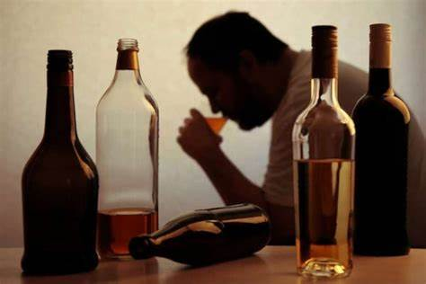
Câu số 8
Những người sử dụng nhiều rượu, bia có nguy cơ mắc bệnh về
Đây là gì?
g
a
n

Slide 12
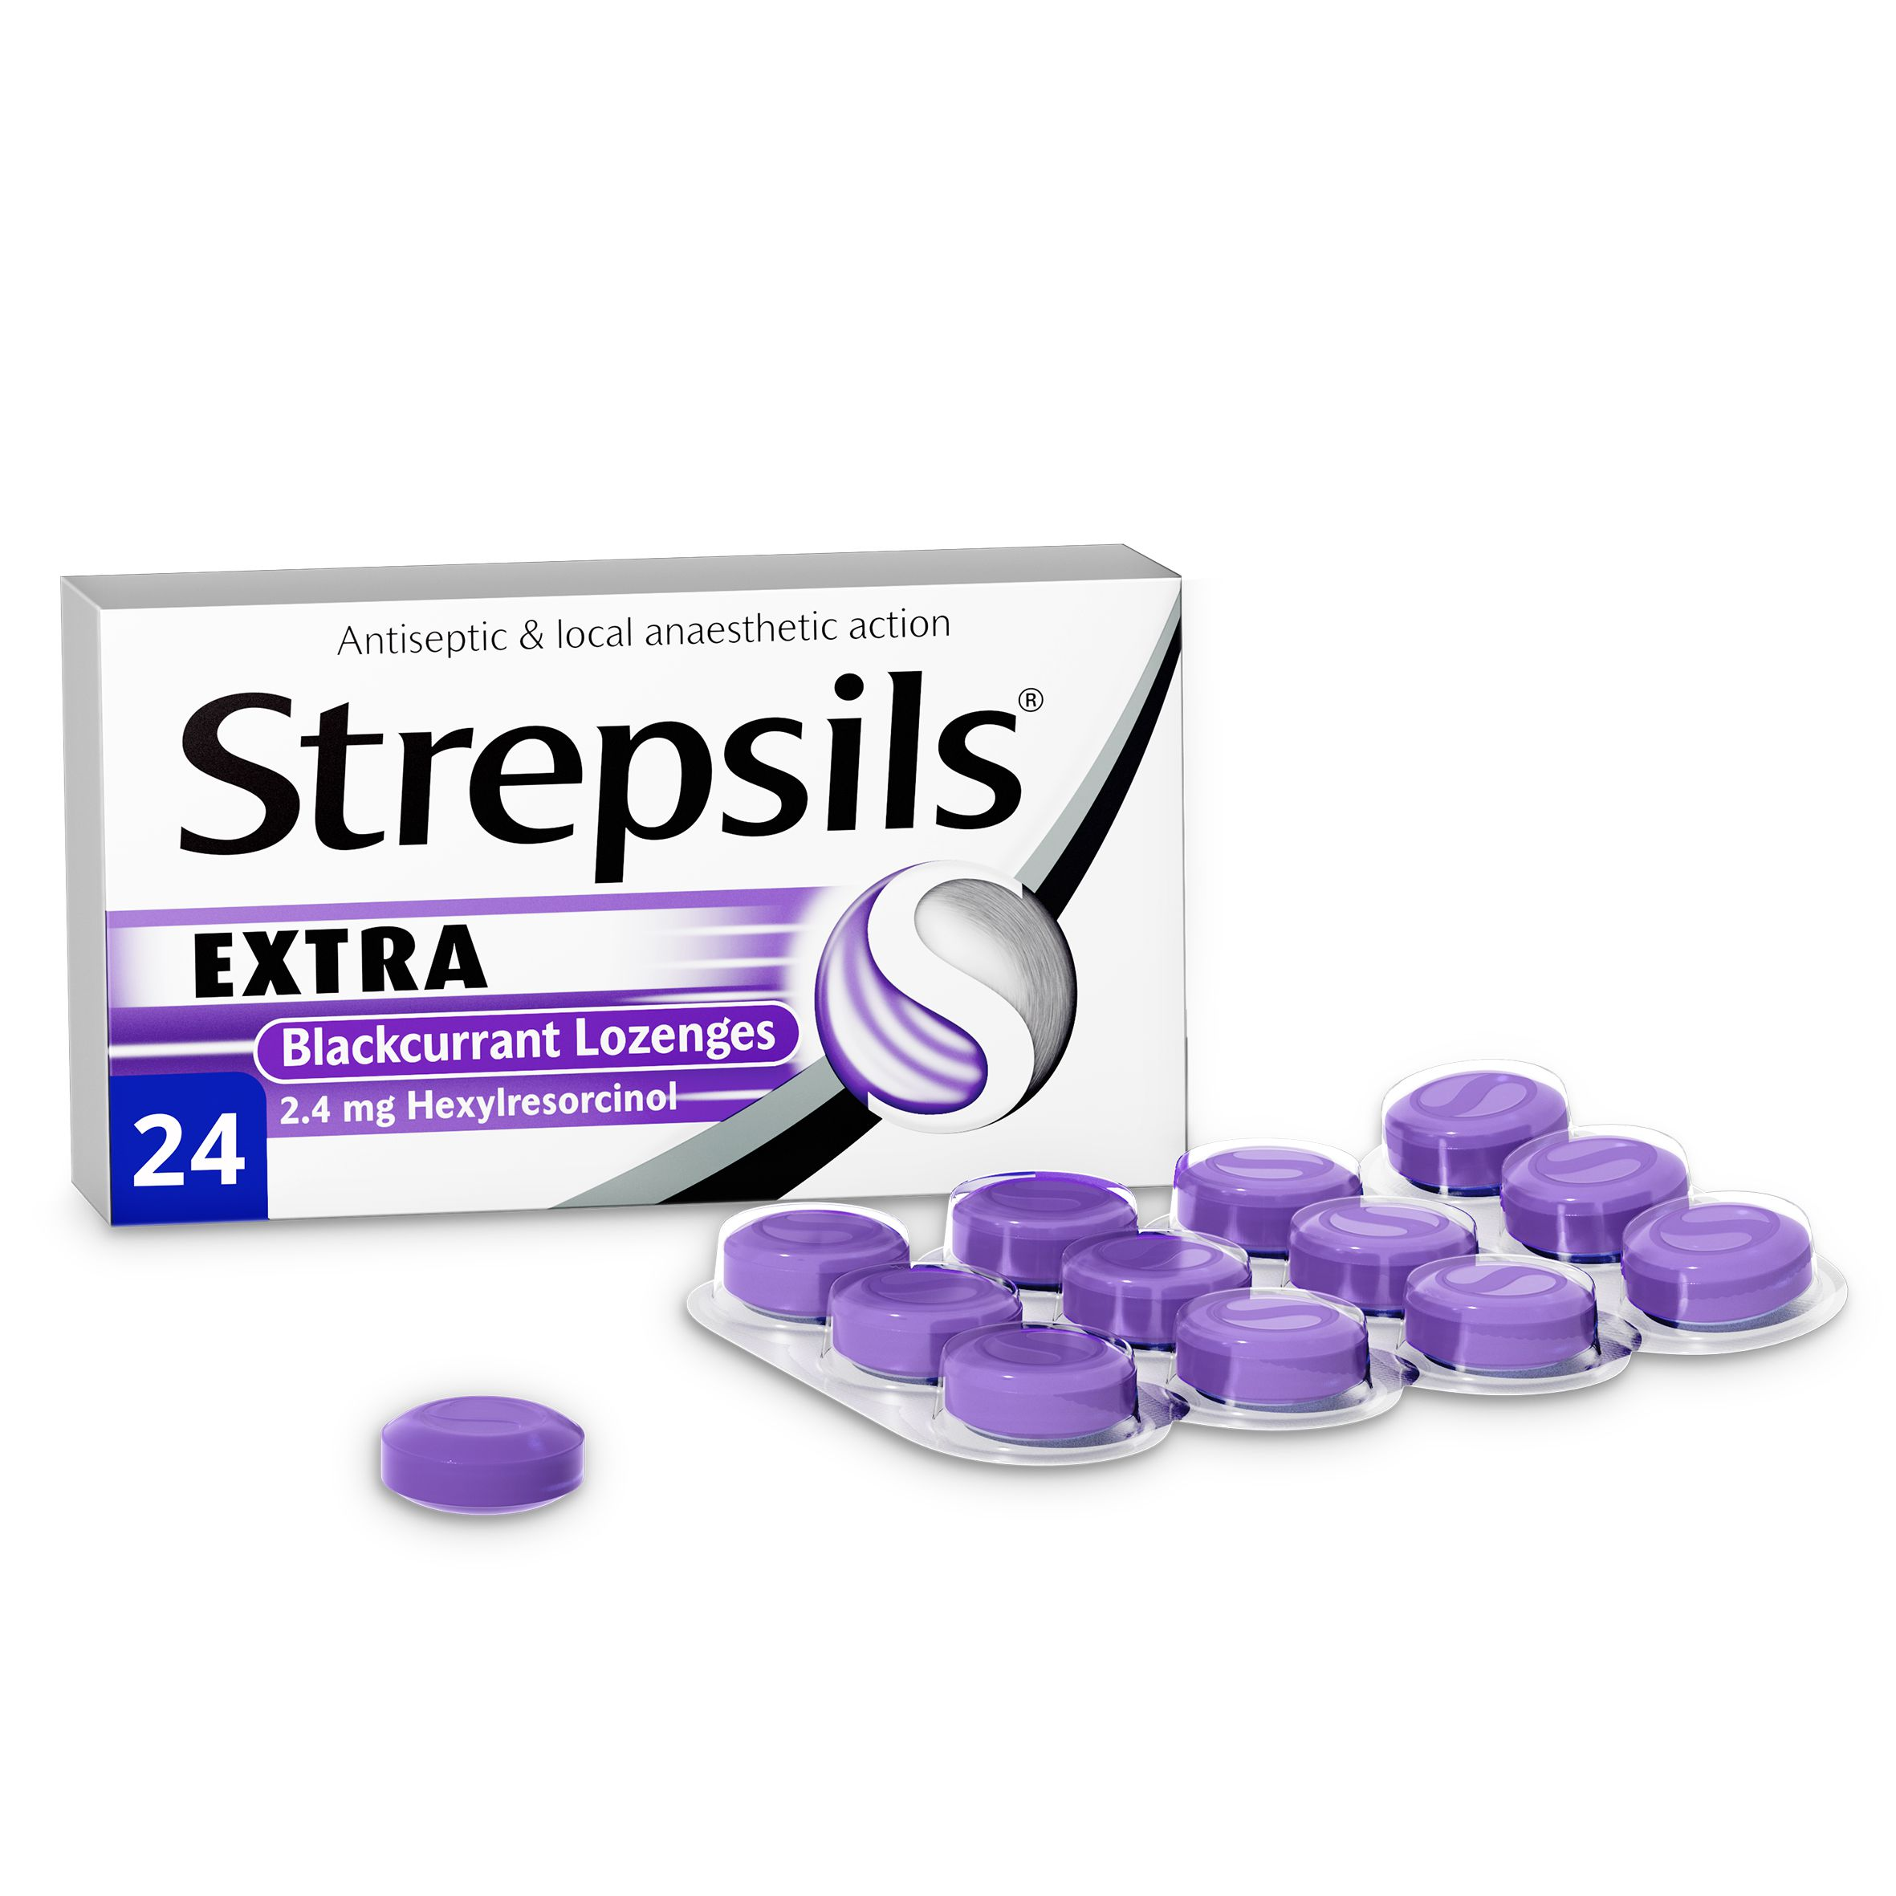
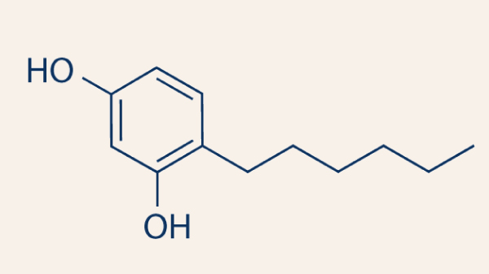
KHỞI ĐỘNG
Hexylresorcinol là chất có tính gây tê cục bộ, tính khử trùng và tẩy giun, dung dịch hexylresorcinol 0,1% dùng để súc miệng có tác dụng diệt khuẩn. Hexylresorcinol là hợp chất của phenol, cùng với số một số phenol và dẫn xuất phenol khác có tác dụng khử trùng, diệt nấm mốc. Một số phenol có khả năng chống oxi hóa, được sử dụng trong bảo quản thực phẩm, mĩ phẩm như E320, E321
Phenol là gì? Phenol có cấu tạo, tính chất và ứng dụng trong những lĩnh vực nào?

Slide 13
KHỞI ĐỘNG
Phenol là những hợp chất hữu cơ trong phân tử có nhóm -OH liên kết trực tiếp với nguyên tử C của vòng benzene
Ở điều kiện thường, phenol là chất rắn màu trắng, nóng chảy ở 43ºC. Để lâu, phenol bị oxi hóa chậm bởi không khí nên chuyển thành màu hồng.
Phenol rất độc, khi dây vào tay có thể gây bỏng da
Phenol ít tan trong nước lạnh, nhưng tan nhiều trong nước nóng ( tan tốt nhất ở 66 độ C) và ethanol
Phenol có khả năng phản ứng thế nguyên tử H của nhóm –OH, phản ứng ở vòng benzene, ..

Slide 14
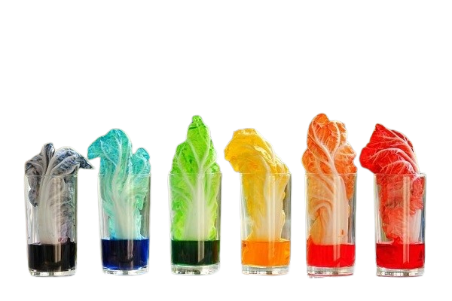
KHỞI ĐỘNG
Phenol là nguyên liệu dùng để sản xuất các loại nhựa dùng để chế tạo các đồ dùng dân dụng
Phenol còn được dùng để sản xuất phẩm nhuộm, thuốc nổ, chất diệt nấm mốc,...

Slide 15
BÀI 17:
PHENOL

Slide 16
PHẦN I.
KHÁI NIỆM

Slide 17
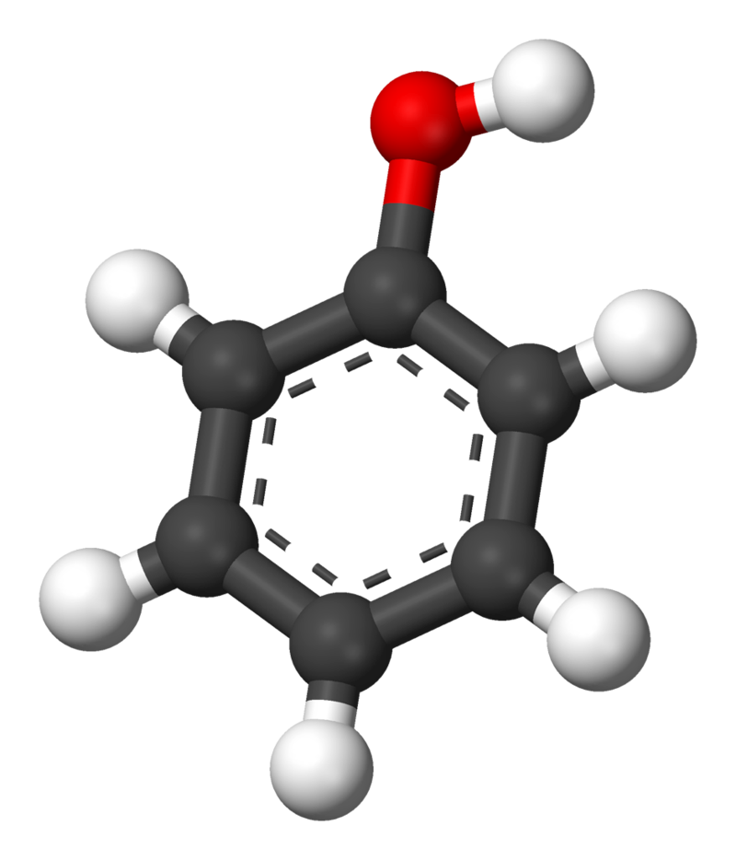
1. KHÁI NIỆM
Phenol là những hợp chất hữu cơ trong phân tử có một hay nhiều
nhóm -OH liên kết trực tiếp với nguyên tử carbon của vòng benzene.
Phenol đơn giản nhất là hợp chất có nhóm hydroxy gắn với vòng benzene
không có nhóm thế có công thức cấu tạo thu gọn là C₆H₅−OH và có tên là phenol.

Slide 18
1. KHÁI NIỆM
Tên thông thường của một số phenol:
o-cresol
(2-methylphenol)
1-naphthol
p-hydroquinone
(benzene-1,4-diol)

Slide 19
?
CÂU HỎI 1
Quan sát các hợp chất phenol, cho biết đặc điểm của nhóm OH giống và khác nhóm OH trong phân tử alcohol như thế nào?
Trả lời:
Giống nhau: có nhóm - OH gắn trực tiếp với nguyên tử C trong phân tử
Khác nhau:
Alcohol: Nhóm - OH không gắn trực tiếp vào vòng benzene
Phenol: Nhóm - OH gắn trực tiếp vào vòng benzene

Slide 20
2. ĐẶC ĐIỂM CẤU TẠO VÀ HÌNH DẠNG PHÂN TỬ
Phenol đơn giản nhất có công thức: C₆H₆O.
Công thức cấu tạo: C₆H₅OH hoặc

Slide 21
2. ĐẶC ĐIỂM CẤU TẠO VÀ HÌNH DẠNG PHÂN TỬ
Mật độ electron trên nguyên tử oxygen bị dịch chuyển một phần vào vòng benzene làm tăng sự phân cực của liên kết O–H, đồng thời mật độ electron trong vòng benzene tăng, gây ra các tính chất ở nhóm –OH và trong vòng benzene của phenol.
Tính acid
Phenol có phản ứng thế nguyên tử H ở nhóm −OH (thể hiện tính acid) và phản ứng thế nguyên tử H của vòng benzene.
Phản ứng thế

Slide 22
?
CÂU HỎI 2
Quan sát công thức cấu tạo của phenol, cho biết các vị trí giàu mật độ electron trong vòng benzene. Nhóm phenyl hút electron, làm ảnh hưởng như thế nào đến liên kết O - H?
Trả lời:
Các vị trí giàu mật độ electron trong vòng benzene là: ortho, para.
Nhóm phenyl hút electron làm mật độ electron trên nguyên tử O giảm
⇒ liên kết –O-H phân cực mạnh

Slide 23
LUYỆN TẬP 1
Chất nào sau đây thuộc loại phenol?
a)
b)
CH₂ – OH
Trả lời:
Chất a thuộc loại phenol

Slide 24
PHẦN II.
TÍNH CHẤT VẬT LÍ

Slide 25
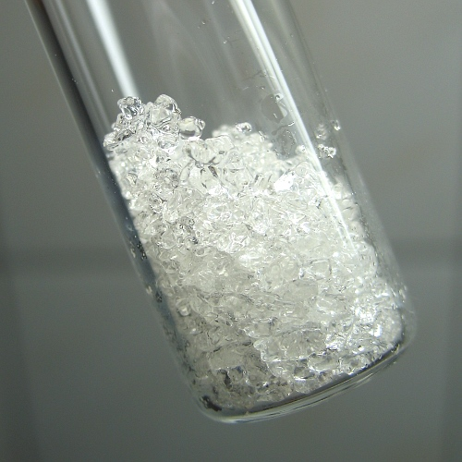
Phenol ở điều kiện thường:
Chất rắn
Không màu
Nóng chảy ở 43 ºC
Phenol dễ bị chảy rữa khi để trong không khí.

Slide 26
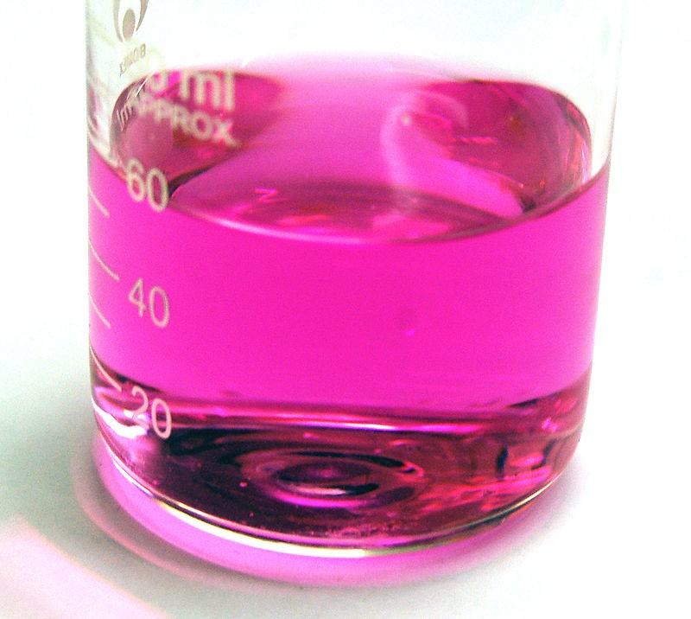
Khi để lâu, phenol bị chuyển sang màu hồng do bị oxi hóa bởi oxygen trong không khí.

Slide 27
Do có nhóm −OH trong phân tử nên phenol tạo ra liên kết hydrogen giữa các phân tử.
a
b
Liên kết hydrogen giữa các phân tử phenol (a) và giữa phân tử phenol với nước (b)
Phenol có nhiệt độ sôi và nhiệt độ nóng chảy cao hơn các aryl halide có phân tử khối tương đương.

Slide 28
Thông số vật lý của một số hợp chất chứa vòng benzene

Slide 29
Tuy tạo được liên kết hydrogen với nước nhưng phenol tan ít trong nước lạnh.
Phenol tan vô hạn trong nước ở 66 ºC.
Phenol cũng tan tốt trong các dung môi hữu cơ như ethanol, ether, acetone,...
a
b
Liên kết hydrogen giữa các phân tử phenol (a) và giữa phân tử phenol với nước (b)

Slide 30
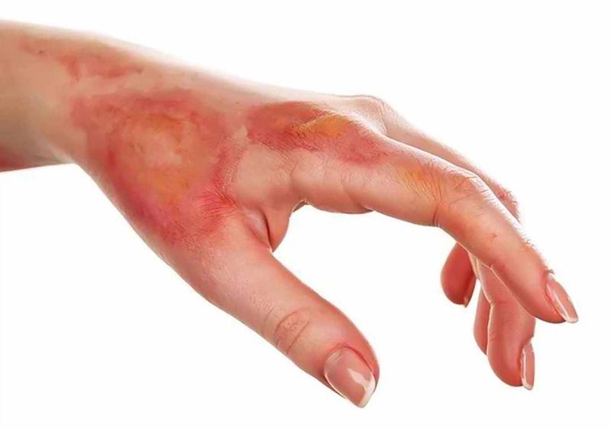
Phenol rất độc. Khi tiếp xúc với da, phenol gây bỏng.
Do đó, phải rất cẩn thận khi làm các thí nghiệm với phenol.

Slide 31
?
CÂU HỎI 3
Đọc thông tin trong bảng 17.1 và hình 17.2, so sánh nhiệt độ nóng chảy của phenol và các chất còn lại. Giải thích.
Trả lời:
Nhiệt độ nóng chảy của toluene < benzene < phenol
Giải thích: Do phân tử phenol có liên kết hydrogen. Mà các chất có liên kết hydrogen càng bền thì nhiệt độ sôi càng cao.

Slide 32
PHẦN III.
TÍNH CHẤT HÓA HỌC

Slide 33
1. TÍNH ACID CỦA PHENOL
Phenol thể hiện tính acid yếu. Dung dịch phenol không làm đổi màu quỳ tím.
O
H
O⁻
+ H⁺
K_{a} = 10⁻¹⁰

Slide 34
THÍ NGHIỆM 1
Chuẩn bị
Phenol, dung dịch NaOH 1 M;
Ống nghiệm, ống hút nhỏ giọt, giá đỡ, găng tay, kính bảo hộ.
Tiến hành
Lắc đều hh phenol lỏng với nước để tạo huyền phù. Lấy 1ml phenol dạng huyền phù cho vào 2 ống nghiệm, đánh số thứ tự (1), (2).
Thêm tiếp 1ml nước cất vào ống nghiệm (1), 1ml dung dịch NaOH vào ống nghiệm (2).
Lắc đều và để ổn định cả 2 ống nghiệm.
PTHH
C₆H₅OH + NaOH → C₆H₅ONa + H₂O

Slide 35
?
CÂU HỎI 4
So sánh khả năng phản ứng của phenol với ethanol khi tác dụng với NaOH
Trả lời:
Phenol phản ứng với dung dịch NaOH, ethanol không phản ứng với dung dịch NaOH.
C₆H₅OH + NaOH → C₆H₅ONa + H₂O
Nhóm phenyl hút electron làm mật độ electron trên nguyên tử O giảm ⇒ Liên kết –O-H phân cực mạnh ⇒ Phenol có tính acid tuy yếu.
Trong khi đó nhóm −C₂H₅ của ethanol đẩy electron làm mật độ electron trên nguyên tử O tăng ⇒ Liên kết –O-H ít phân cực hơn.
Phenol có tính acid mạnh hơn ethanol

Slide 36
?
CÂU HỎI 5
Tiến hành thí nghiệm 1, quan sát khả năng hòa tan của phenol trong nước. Nêu hiện tượng và giải thích kết quả thí nghiệm.
Trả lời:
Hiện tượng: Phenol hầu như không tan trong nước lạnh nhưng tan trong dung dịch NaOH.
C₆H₅OH + NaOH → C₆H₅ONa + H₂O
Giải thích: Nhóm phenyl hút electron làm mật độ electron trên nguyên tử O giảm ⇒ Liên kết –O-H phân cực mạnh ⇒ ion H+ bị tách ra
⇒ Phenol có tính acid.

Slide 37
THÍ NGHIỆM 2
Chuẩn bị
Dung dịch phenol ở dạng huyền phù, dung dịch Na₂CO₃ 1 M;
Ống nghiệm, ống hút nhỏ giọt, giá đỡ, gang tay, kính bảo hộ.
Tiến hành
Lấy khoảng 2ml phenol dạng huyền phù cho vào ống nghiệm.
Thêm tiếp từ từ đến hết 2ml dung dịch Na₂CO₃.
PTHH
C₆H₅OH + Na₂CO₃ ⇌ C₆H₅ONa + NaHCO₃

Slide 38
?
CÂU HỎI 6
Tiến hành thí nghiệm 2, nêu hiện tượng thí nghiệm quan sát được.
Trả lời:
Phenol tác dụng với Na2CO3 tạo dung dịch trong suốt.
C₆H₅OH + Na₂CO₃ ⇌ C₆H₅ONa + NaHCO₃

Slide 39
LUYỆN TẬP 2
Từ kết quả thí nghiệm 1, khi thêm tiếp khoảng 1 mL dung dịch HCl vào ống nghiệm (2), lắc đều và để ổn định. Quan sát thấy chất lỏng phân thành hai lớp như ống nghiệm (1). Giải thích hiện tượng theo mô tả.
Phenol có lực acid mạnh hơn ancol nhưng phenol vẫn chỉ là một acid rất yếu (phân tử phenol bị acid carbonic đẩy ra khỏi phenolat)
→ Bị phân tử HCl đẩy ra khỏi phenolat

Slide 40
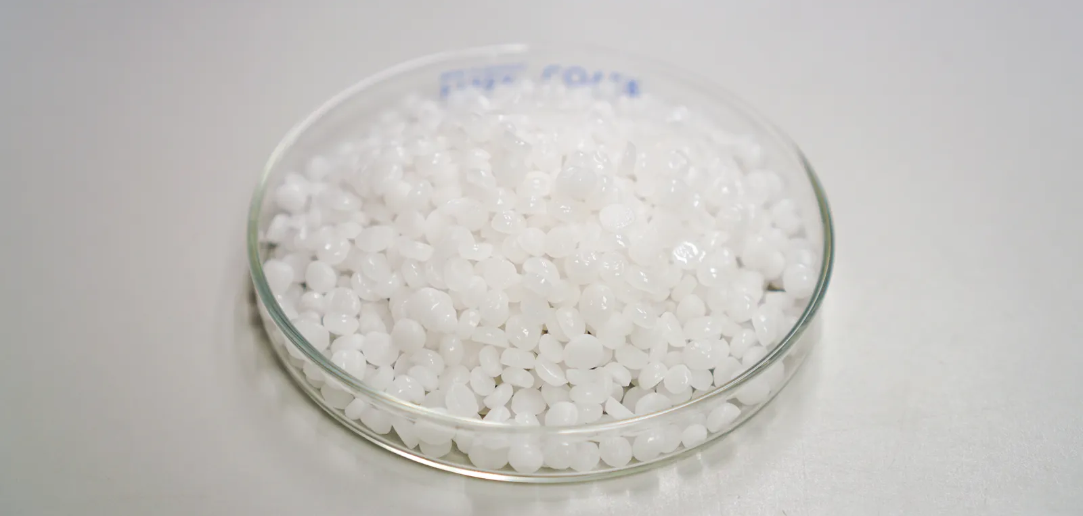
1. TÍNH ACID CỦA PHENOL
a) Phản ứng với dd NaOH
Phenol ít tan trong nước nhưng tan tốt trong dung dịch sodium hydroxide do có phản ứng sau:
C₆H₅OH + NaOH → C₆H₅ONa + H₂O

Slide 41
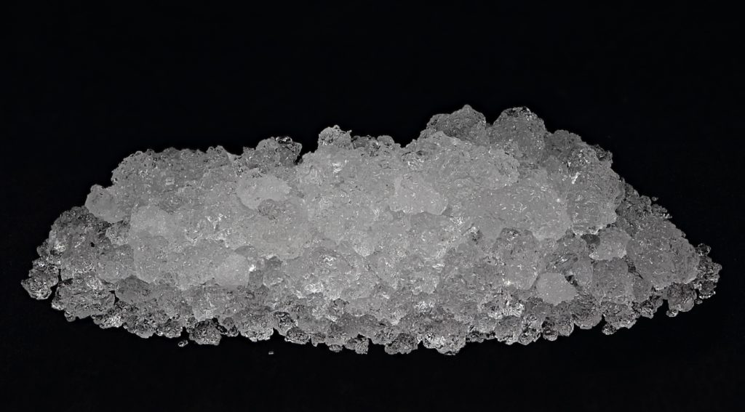
1. TÍNH ACID CỦA PHENOL
b) Phản ứng với dd sodium carbonate
Không chỉ tan trong dung dịch base mạnh như sodium hydroxide
mà phenol còn tan được trong dung dịch muối sodium carbonate:
C₆H₅OH + Na₂CO₃ ⇌ C₆H₅ONa + NaHCO₃
Như vậy, tính acid của phenol mạnh hơn so với alcohol.

Slide 42
2. PHẢN ỨNG THẾ NGUYÊN TỬ H CỦA VÒNG BENZENE
Phenol có thể tham gia phản ứng thế nguyên tử hydrogen của vòng benzene.
Phản ứng thế ưu tiên vào vị trí 2,4,6 (ortho và para)

Slide 43
THÍ NGHIỆM 3
Chuẩn bị
Dung dịch phenol, nước bromine;
Ống nghiệm, ống hút nhỏ giọt, giá đỡ, gang tay, kính bảo hộ.
Tiến hành
Lấy khoảng 2ml dung dịch phenol cho vào ống nghiệm.
Thêm tiếp vài giọt nước bromine.

Slide 44
2. PHẢN ỨNG THẾ NGUYÊN TỬ H CỦA VÒNG BENZENE
Nhỏ nước bromine vào dung dịch phenol, thấy xuất hiện
kết tủa trắng, do có phản ứng sinh ra 2,4,6-tribromophenol.
OH
OH
Br
Br
+ 3Br₂
+ 3HBr
Br
Phenol
2,4,6-tribromophenol

Slide 45
THÍ NGHIỆM 4
Tiến hành
Dùng đũa thủy tinh lấy vài tinh thể phenol cho vào ống nghiệm, them tiếp khoảng 1ml dung dịch H₂SO₄ đặc, đun nhẹ hỗn hợp cho đến khi thu được dung dịch màu đỏ nhạt, đồng nhất.
Để nguội và đặt ống nghiệm vào cốc nước đá, nhỏ từ từ khoảng 1ml dung dịch HNO₃ đặc vào ống nghiệm và lắc đều. Dung dịch có màu đỏ sẫm.
Đun cách thủy hỗn hợp trong khoảng 15 phút, dung dịch trở lại màu đỏ, sau đó để nguội.
Dùng khoảng 5ml nước cất tráng đều ống nghiệm, rót hỗn hợp vào cốc nước lạnh, để ổn định, picric acid tách ra kết tủa màu vàng.

Slide 46
2. PHẢN ỨNG THẾ NGUYÊN TỬ H CỦA VÒNG BENZENE
Picric acid (hay 2,4,6-trinitrophenol) được xem là một trong những hợp chất có tính acid mạnh nhất của phenol và thường ở dưới dạng tinh thể màu vàng với công thức hóa học là C₆H₃N₃O₇ hoặc C₆H₂(NO₂)₃OH. Picric acid là sản phẩm thu được khi cho phenol phản ứng với dung dịch nitric acid đặc (xúc tác sulfuric acid đặc).
OH
OH
O₂N
NO₂
H₂SO₄
+ 3HO−NO₂
+ 3H₂O
NO₂
Phenol
2,4,6-trinitrophenol

Slide 47
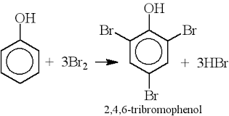
?
CÂU HỎI 7
Tiến hành thí nghiệm 3, nêu hiện tượng quan sát được và giải thích kết quả thí nghiệm
Trả lời:
Khi cho phenol vào dung dịch Bromine (Br₂), phản ứng xảy ra thấy dung dịch bromine bị nhạt màu dần, kết tủa trắng dần dần xuất hiện.
PTHH: C₆H₅OH + 3Br₂ → C₆H₂Br₃OH + 3HBr

Slide 48
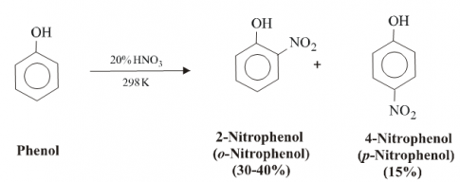
LUYỆN TẬP 3
Hai chất o - nitro - phenol và p - nitro - phenol được dùng trong sản xuất thuốc diệt trừ nấm mốc và sâu bọ. Viết phương trình hóa học của phản ứng điều chế o - nitro - phenol và p - nitro - phenol từ phenol và dung dịch HNO₃ loãng phản ứng xảy ra ở nhiệt độ thường.
+ H₂O

Slide 49
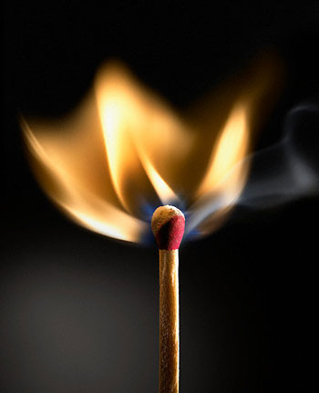
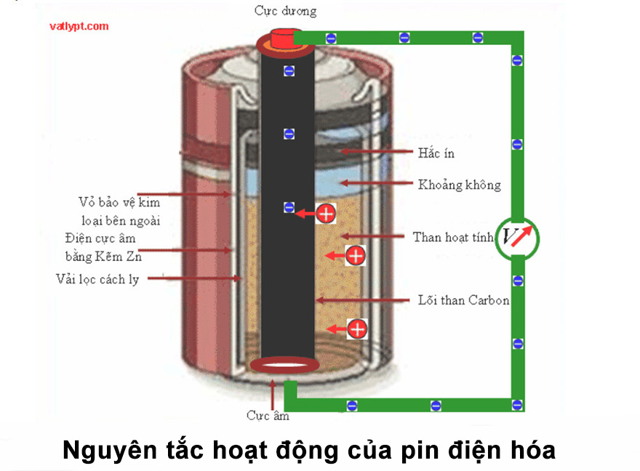
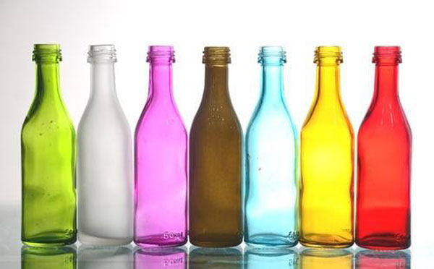
EM CÓ BIẾT
Picric acid là một chất nổ
Picric acid được sử dụng trong sản xuất chất nổ, diêm, pin điện; dung để điêu khắc vật liệu bằng đồng, sản xuất thủy tinh màu, dung trong công nghiệp thuộc da và phẩm nhuộm. Picric acid rất dễ bắt nhiệt và có thể phát nổ nếu tiếp xúc với nguồn nhiệt, ngọn lửa, ma sát hoặc va chạm,

Slide 50
PHẦN IV.
ỨNG DỤNG, ĐIỀU CHẾ

Slide 51
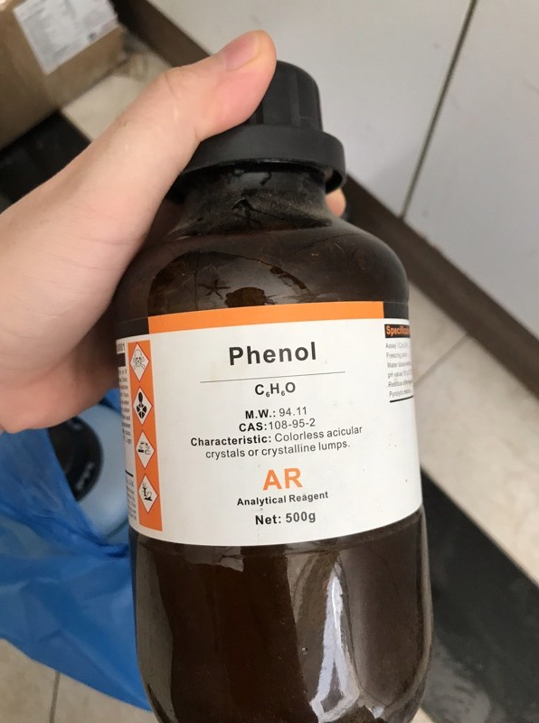
1. ỨNG DỤNG
Phenol được sử dụng nhiều trong công nghiệp hóa chất và y học.

Slide 52
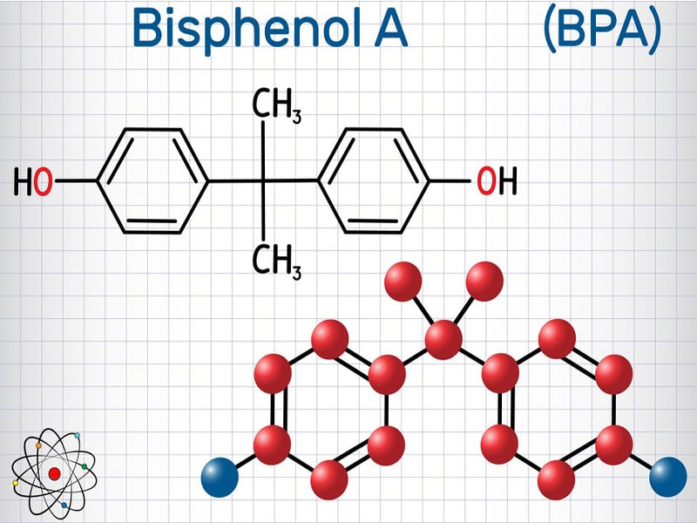
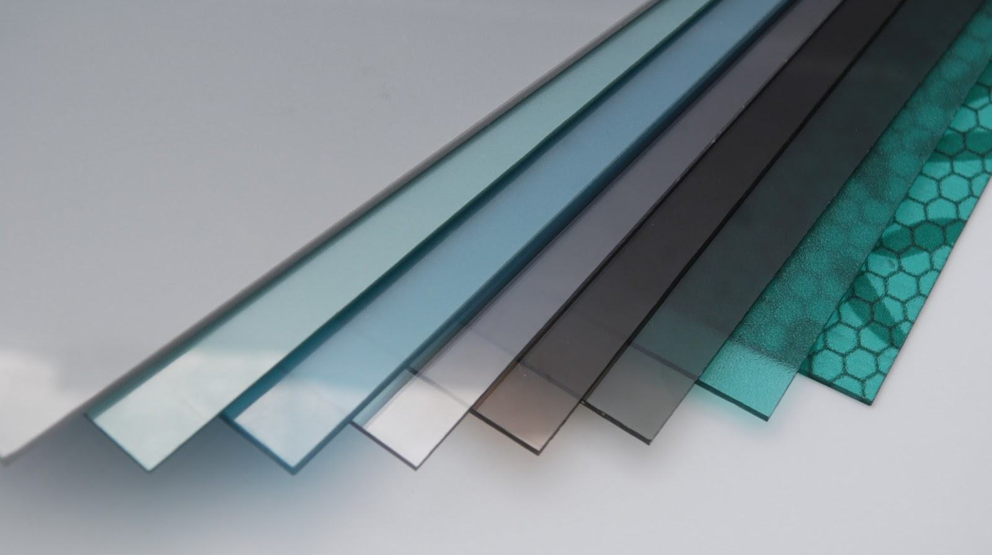
1. ỨNG DỤNG
Phenol là nguyên liệu chính để sản xuất bisphenol A, một chất trung gian dùng trong sản xuất nhựa epoxy.
Phenol cũng được sử dụng nhiều trong sản xuất nhựa phenol-formaldehyde hay poly(phenol-formaldehyde).

Slide 53
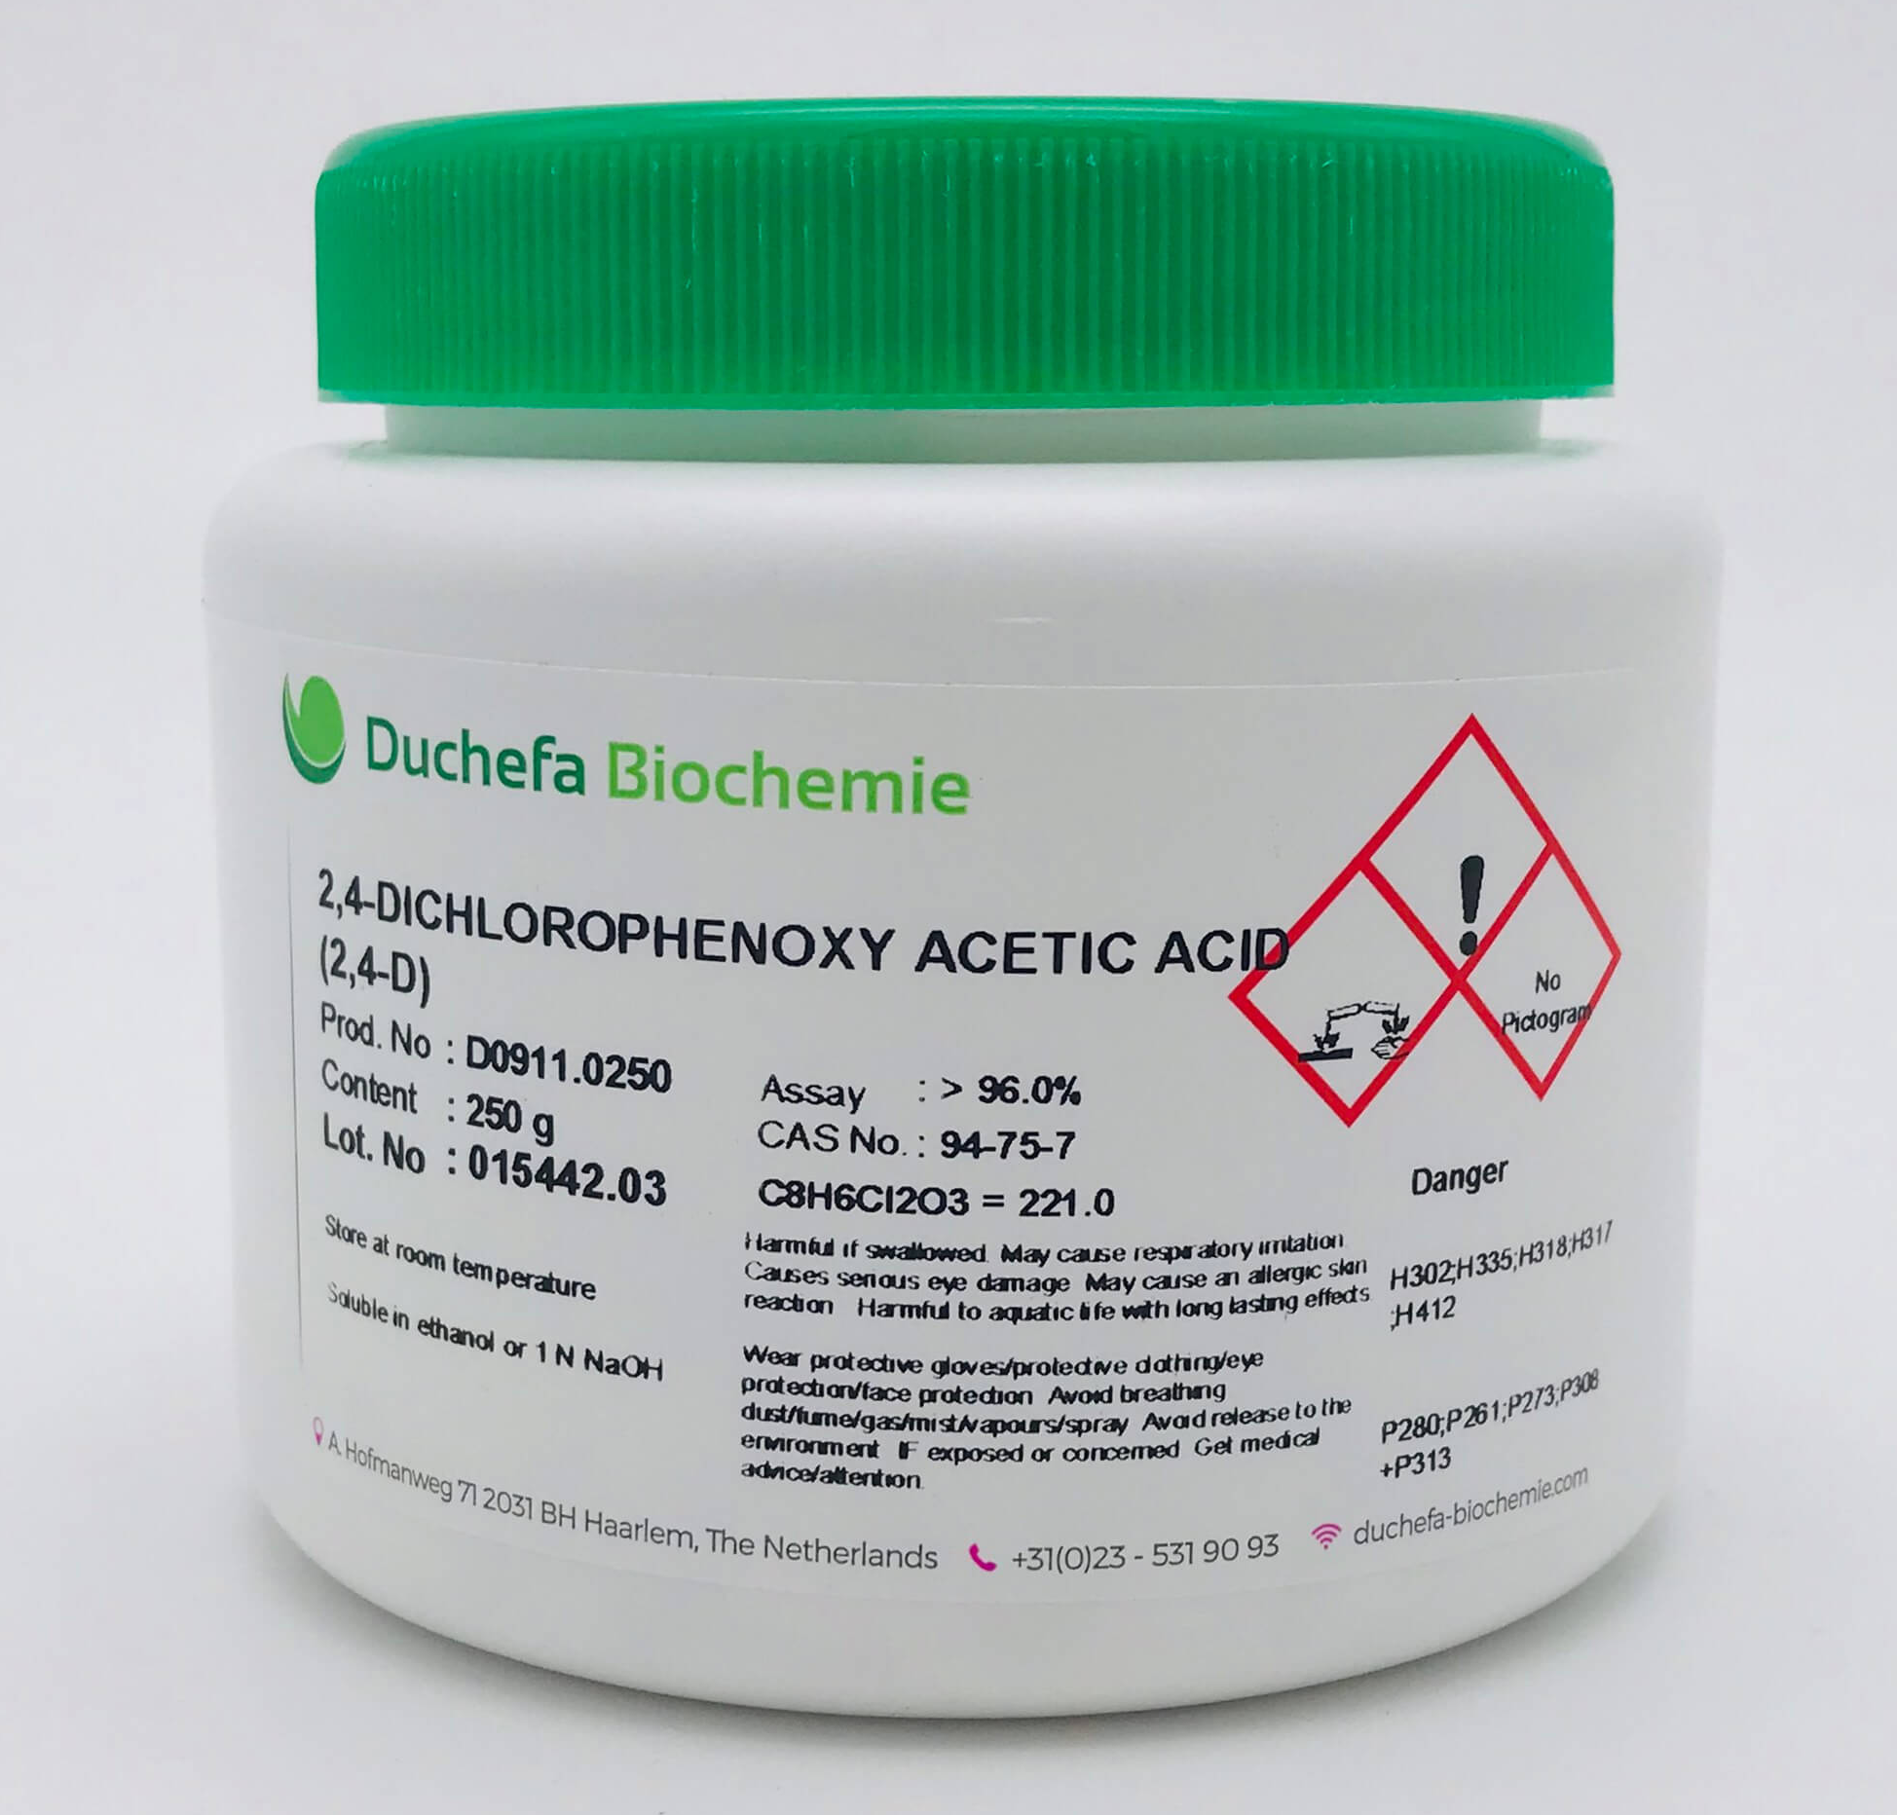
1. ỨNG DỤNG
Một số ứng dụng của phenol:
Sản xuất phẩm nhuộm
Sản xuất thuốc nổ (2,4,6-trinitrophenol)
Chất diệt cỏ 2,4-D(2,4-dichlorophenoxyacetic acid)
Chất diệt nấm mốc (các đồng phân của nitrophenol)

Slide 54
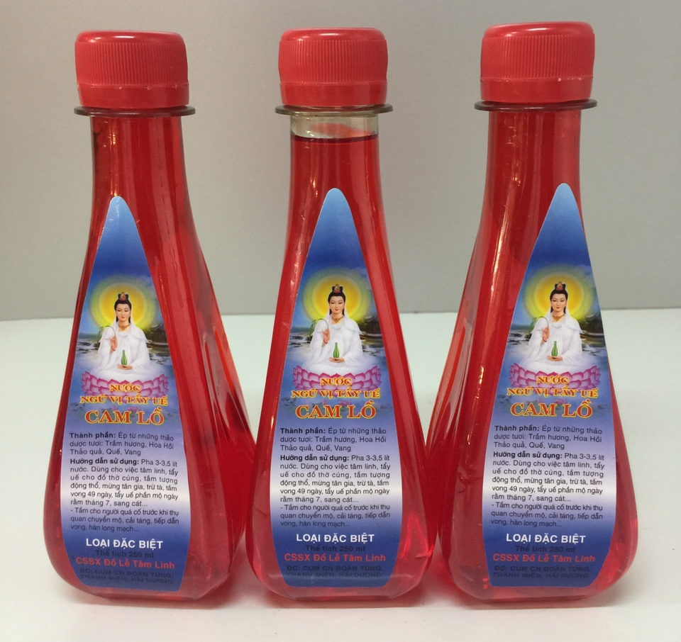
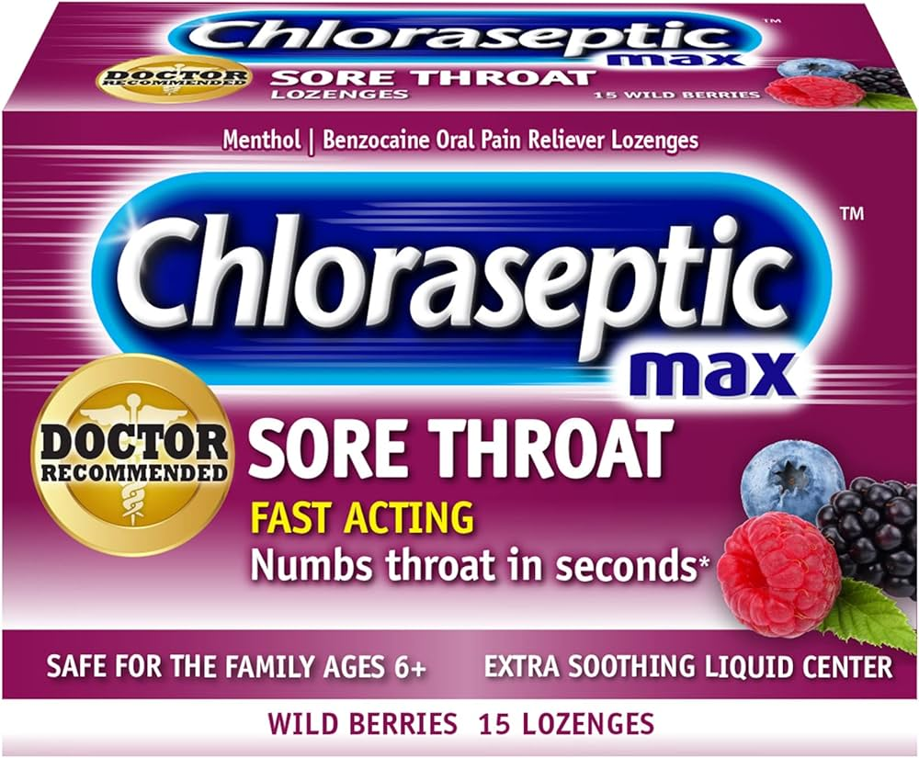
1. ỨNG DỤNG
Do có tính diệt khuẩn nên phenol được sử dụng làm chất khử trùng, tẩy uế.
Thuốc xịt chloraseptic chứa 1,4% phenol được dùng làm thuốc chữa đau họng.

Slide 55
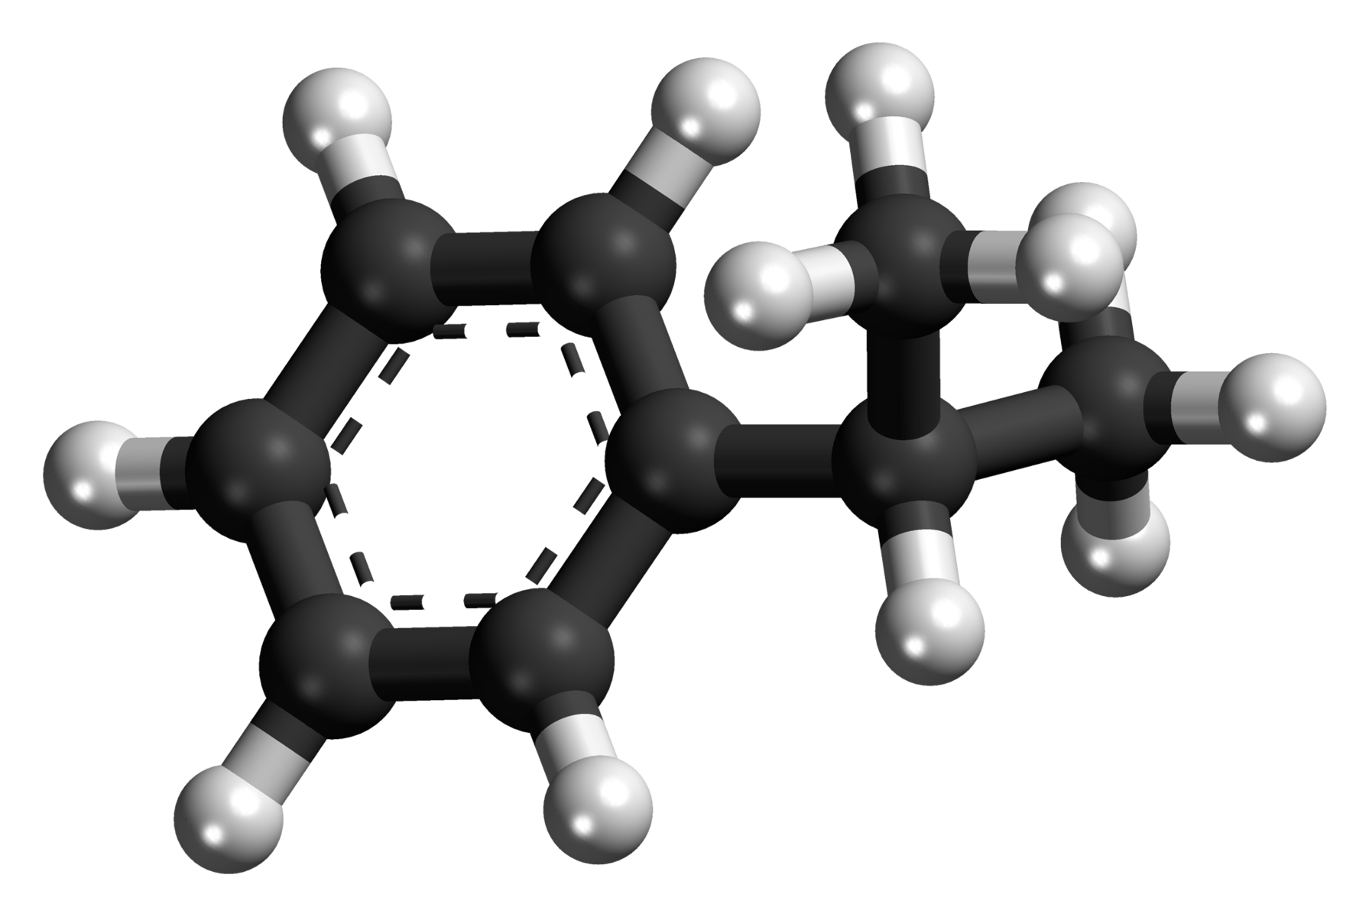
2. ĐIỀU CHẾ
Trong công nghiệp, phenol được sản xuất từ cumene theo sơ đồ sau:
1) O₂ (kk)
C₆H₅CH(CH₃)₂
C₆H₅OH + CH₃COCH₃
2) H₂O, H₂SO₄
Cumene
Phenol
Acetone

Slide 56
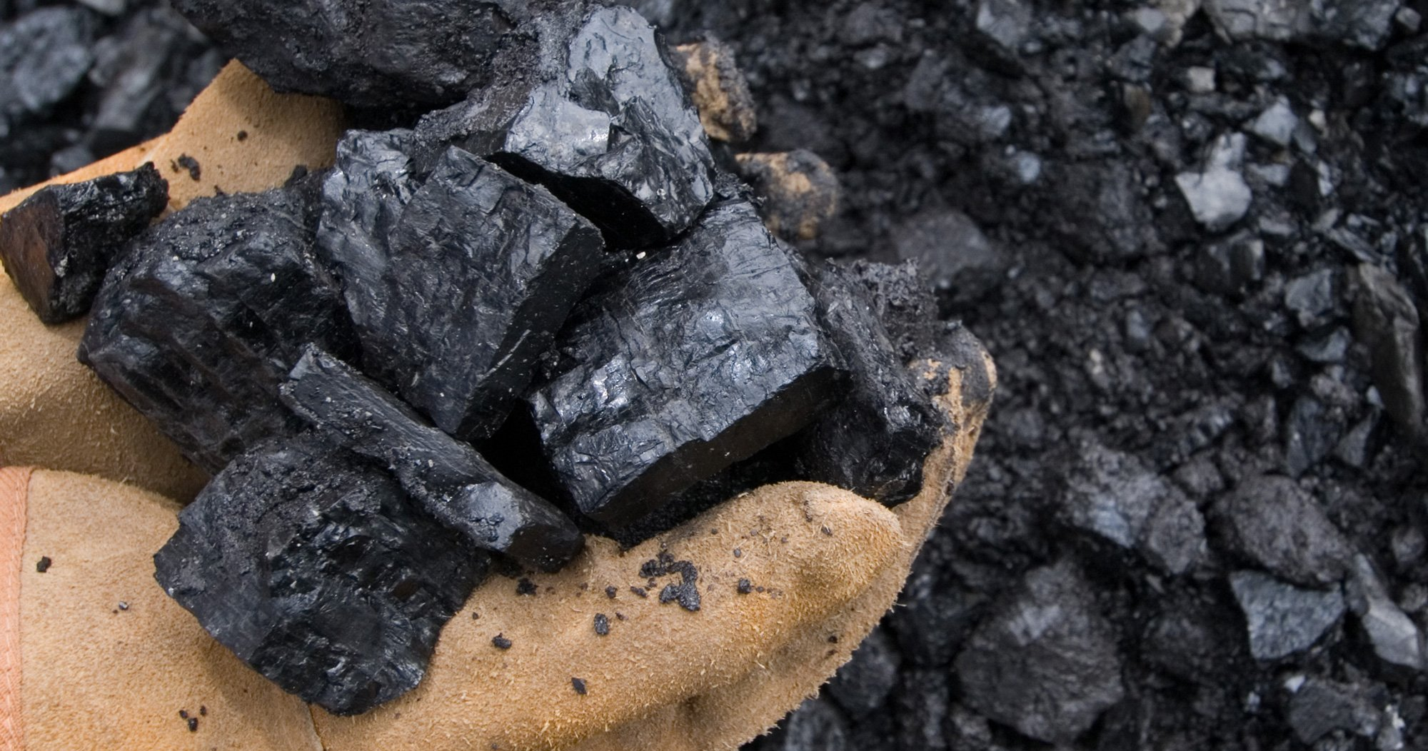
2. ĐIỀU CHẾ
Phenol cũng được tách ra từ nhựa than đá trong quá trình luyện cốc.

Slide 57
?
CÂU HỎI 8
Liệt kê một số ứng dụng khác của phenol trong đời sống sản xuất y học
Trả lời:
Công nghiệp tơ hóa học: từ loại hóa chất này để tổng hợp ra tơ polyamide
Ứng dụng trong y tế vì phenol có tính diệt khuẩn cao và có khả năng chống lại một số vi sinh vật như nấm nên được dùng là một chất khử trùng. Phenol được dùng để khử trùng da và giảm ngứa.
Trong điều trị viêm họng phenol dụng làm thuốc giảm đau đường uống hoặc gây tê trong các nhiều loại sản phẩm như Cloraseptic. Một số nghiên cứu chỉ ra khi phụ nữ mang thai tiếp xúc với phenol và các hợp chất liên quan đến phenol có khả năng sảy thai.

Slide 58
VẬN DỤNG
Chất bảo quản thực phẩm được dùng phổ biến trong ngành thực phẩm chế biến sẵn. Các chất BHA, BHT thường dùng cho các sản phẩm đóng hộp, thực phẩm đóng gói, nước chấm, nước giải khát,... Bên cạnh lợi ích trong bảo quản thực phẩm, các chất này cũng gây hại cho sức khỏe con người nếu sử dụng thời gian dài. Hãy nêu quan điểm của em về vấn đề sử dụng các thực phẩm chế biến sẵn
Trả lời:
Quan điểm của em về vấn đề sử dụng các thực phẩm chế biến sẵn
Thực phẩm tiện lợi, sơ chế nhanh chóng tiết kiệm thời gian
Tuy nhiên nếu sử dụng quá nhiều thì sức khỏe người tiêu dùng bị ảnh hưởng, tính mạng bị đe dọa. Bên cạnh đó, người tiêu dùng cũng nảy sinh tâm lí hoang mang, sự bất ổn có thể nảy sinh trong xã hội khi không còn niềm tin, tình thương giữa con người với con người,...

Slide 59
BÀI TẬP 1
a) Viết công thức phân tử và công thức cấu tạo của phenol đơn giản nhất.
b) Phenol phản ứng với dung dịch potassium hydroxide. Tên của loại phản ứng này là gì? Viết phương trình hóa học của phản ứng.
Trả lời:
a) Công thức phân tử và công thức cấu tạo của phenol đơn giản nhất
CTPT: C₆H₅OH
b) Phenol phản ứng với dung dịch potassium hydroxide là phản ứng thế nguyên tử H của nhóm OH: tính acid.
PTHH: C₆H₅OH + KOH → C₆H₅OK + H₂O

Slide 60
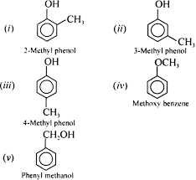
BÀI TẬP 2
Viết công thức cấu tạo của các đồng phân Phenol có công thức C7H8O. Tên các đồng phân đó
Trả lời:

Slide 61
BÀI TẬP 3
Giải thích vì sao phenol có phản ứng thế với dung dịch bromine dễ dàng hơn benzene.
Trả lời:
Phenol có khả năng tham gia phản ứng thế bromine một cách dễ dàng hơn benzene vì có nhóm OH đẩy e làm tăng mật độ electron trên vòng benzene
→H trong vòng dễ bị thế.

Slide 62
BÀI TẬP 4
Aspirin được dùng trong dùng để hạ sốt và giảm đau nhẹ đến trung bình do tình trạng đau nhức cơ, răng, cảm lạnh đau đầu và sưng tấy do viêm khớp phương trình hóa học điều chế Aspirin từ salicylic acid.
a) Salicylic acid chứa những nhóm chức nào?
b) Nhóm chức nào của salicylic acid đã tham gia phản ứng trên?

Slide 63
BÀI TẬP 4
Trả lời:
a) Salicylic acid chứa nhóm chức: phenol, carboxylic acid.
b) Nhóm OH của phenol đã tham gia phản ứng.

Slide 64
BÀI TẬP

Slide 65
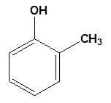
BÀI TẬP 1
Tên gọi của hợp chất có công thức cấu tạo là:
A. Phenol
B. m-crezol
C. o-crezol
D. p-crezol
TRẢ LỜI
ĐÁP ÁN: C

Slide 66
BÀI TẬP 2
Ảnh hưởng của nhóm OH đến vòng benzene được chứng minh bởi phản ứng nào?
A. Phản ứng của phenol với dung dịch NaOH
B. Phản ứng của phenol với nước Bromine
C. Phản ứng của phenol với Sodium
D. Phản ứng của phenol với formic aldehyde.
TRẢ LỜI
ĐÁP ÁN: B

Slide 67
BÀI TẬP 3
Hợp chất nào dưới đây không thể là hợp chất phenol?
A. C₆H₅OH
B. C₆H₅CH₂OH
C. C₆H₄(CH₃)OH
D. HO-C₆H₄-OH
TRẢ LỜI
ĐÁP ÁN: B

Slide 68
BÀI TẬP 4
Trong công nghiệp, phenol được tổng hợp từ:
A. Acetone
B. Ethyl alcohol
C. Benzene
D. Cumene
TRẢ LỜI
ĐÁP ÁN: D

Slide 69
BÀI TẬP 5
Ảnh hưởng của nhóm -OH đến gốc C₆H₅- và ảnh hưởng của gốc C₆H₅- đến nhóm -OH trong phân tử phenol thể hiện qua phản ứng giữa phenol với
A. Dung dịch NaOH, dung dịch Br₂
B. Na kim loại, dung dịch NaOH
C. Nước Br₂, dung dịch NaOH
D. Dung dịch NaOH, Na kim loại
TRẢ LỜI
ĐÁP ÁN: C

Slide 70
BÀI TẬP 6
Khả năng thế vào vòng benzen giảm theo thứ tự là:
A. Phenol > benzen > nitrobenzen
B. Phenol > nitrobenzen > benzen
C. Nitrobenzen > phenol > benzen
D. Benzen > phenol > nitrobenzen
TRẢ LỜI
ĐÁP ÁN: A

Slide 71
BÀI TẬP 7
Phenol là những hợp chất hữu cơ trong phân tử có nhóm -OH
A. Liên kết trực tiếp với nguyên tử carbon của vòng benzene.
B. Liên kết trực tiếp với nguyên tử carbon bậc III.
C. Liên kết trực tiếp với nguyên tử carbon bậc II.
D. Liên kết trực tiếp với nguyên tử carbon bậc I.
TRẢ LỜI
ĐÁP ÁN: A

Slide 72
BÀI TẬP 8
Ở điều kiện thường, phenol là
A. Chất lỏng sánh, màu nâu.
B. Chất khí màu vàng nhạt.
C. Chất rắn không màu.
D. Huyền phù.
TRẢ LỜI
ĐÁP ÁN: C

Slide 73
BÀI TẬP 9
Phát biểu không đúng khi nói về tính chất vật lí của phenol là:
A. Phenol ít tan trong nước ở điều kiện thường.
B. Tan tốt trong dung môi hữu cơ.
C. Độc, có thể gây bỏng khi tiếp xúc với da.
D. Ở nhiệt độ cao, phenol không tan trong nước.
TRẢ LỜI
ĐÁP ÁN: D

Slide 74
BÀI TẬP 10
Ứng dụng không phải của phenol là:
A. Sản xuất tơ sợi.
B. Sản xuất chất dẻo.
C. Sản xuất thuốc diệt cỏ.
D. Làm chất làm lạnh
TRẢ LỜI
ĐÁP ÁN: D

Slide 75
CẢM ƠN THẦY CÔ CÙNG CÁC EM HỌC SINH ĐÃ CHÚ Ý LẮNG NGHE

